Slide 1
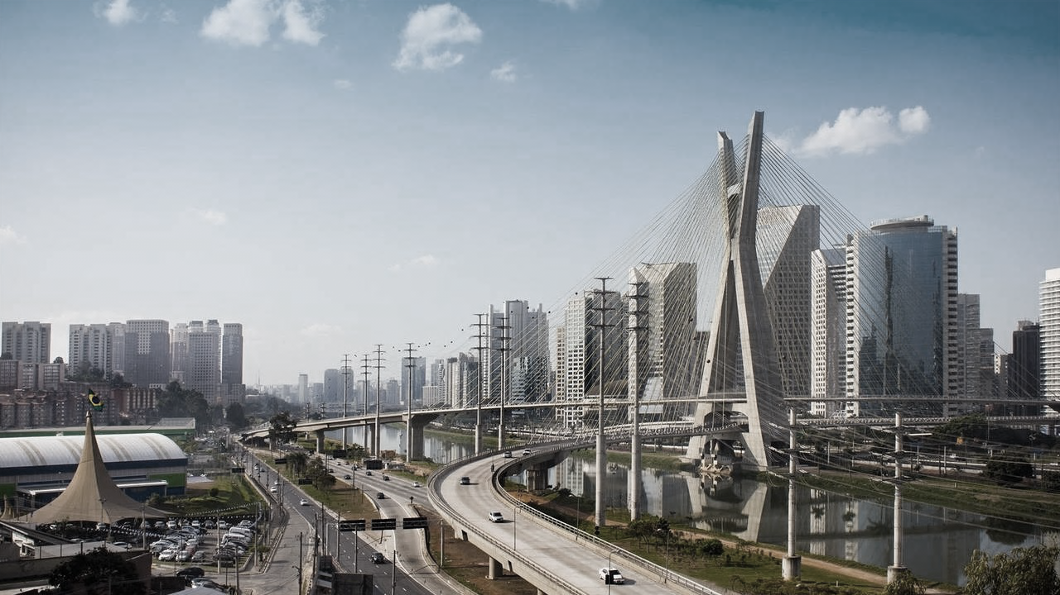

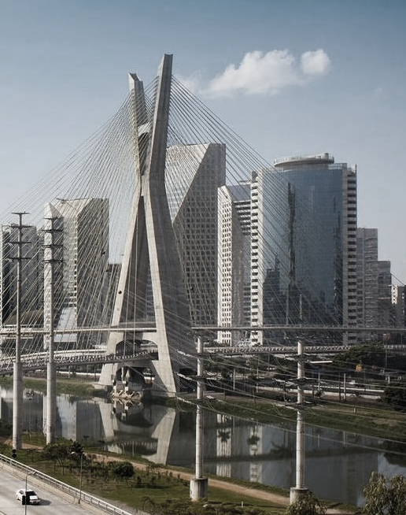
PROMOÇÃO DE INVESTIMENTOS
Silvana Léa Buzzi
20 de fevereiro de 2019

Slide 2
FRENTES DE ATUAÇÃO
2. Prospecção para os projetos prioritários do município
1. Atendimento ao investidor
3. Programas Setoriais
Orientação e acompanhamento dos investidores
Plano Municipal de Desestatização (PMD)
SP Tech Hub

Slide 3
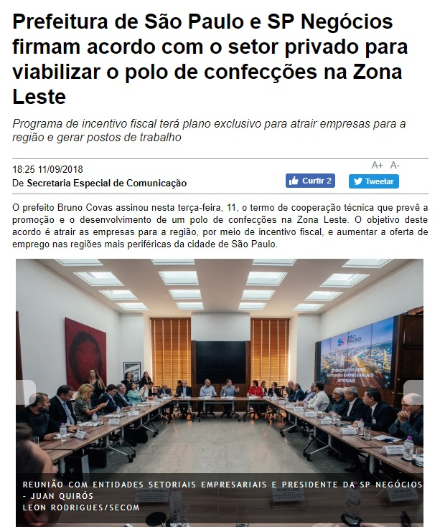
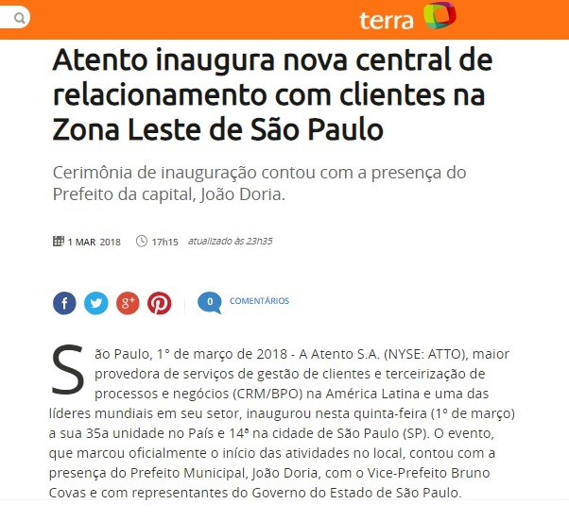
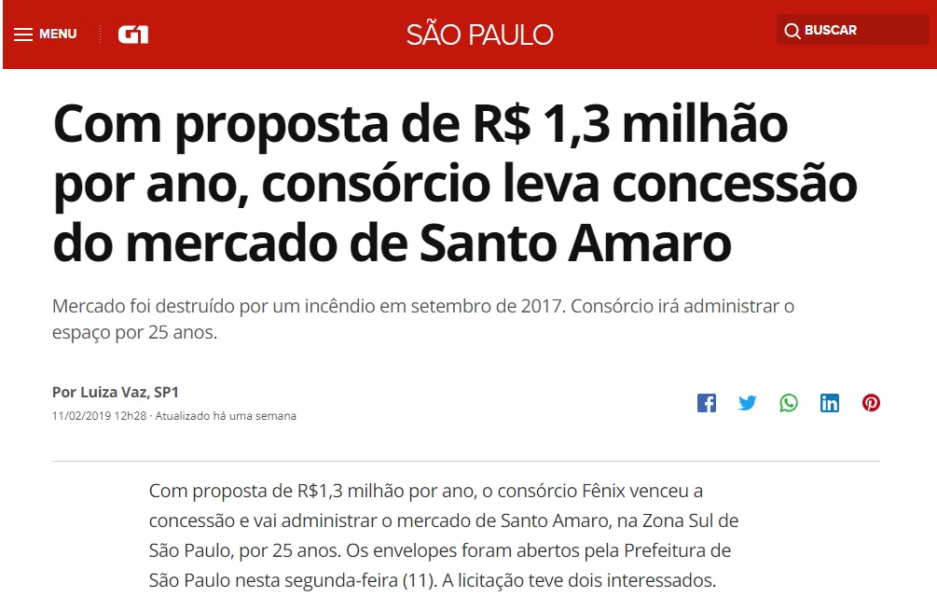
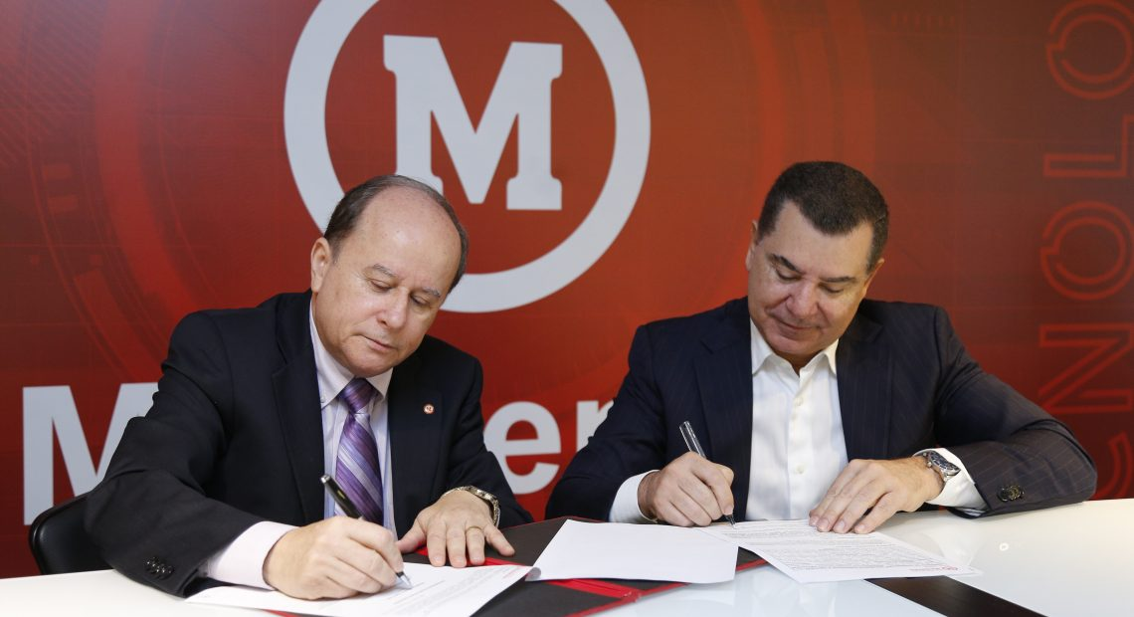
ATENDIMENTO AO INVESTIDOR
Principais ações
Porta de entrada dos investidores
Fornecimento de informações sobre a cidade e apresentação das oportunidade de negócios do município
Realizamos a interlocução entre a Prefeitura e os investidores
Realizamos o acompanhamento dos processos de licenciamento e demais aprovações
Aftercare
  Envio periódico do Boletim de Investimentos
  Fast tracking / Regime Especial de Atendimento Prioritário (Decreto 58.332/2018)

Slide 4
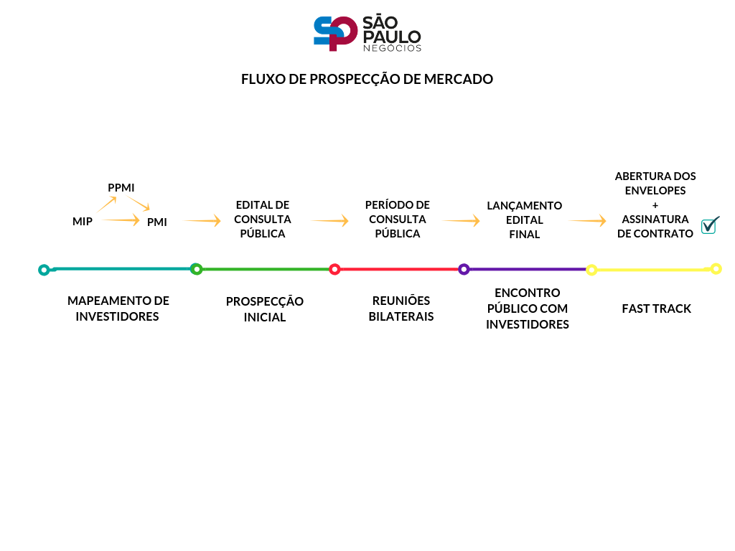
PROSPECÇÃO PARA OS PROJETOS PRIORITÁRIOS DO MUNICÍPIO
Fluxo de Prospecção de Mercado (PMD):
Realização de encontros e roadshows

Slide 5
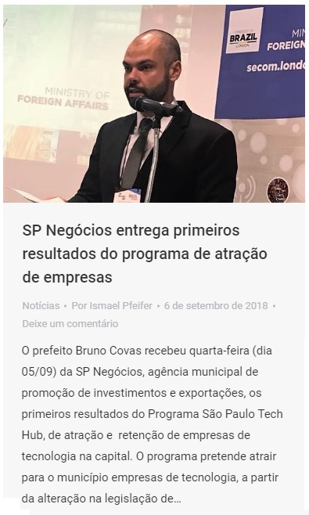
PROGRAMA SETORIAL
SP Tech Hub
    Atração e retenção de empresas de tecnologia, a partir da alteração na legislação de ISS, que permite alíquota única (2,9%) para empresas deste setor
    Setor figura entre os maiores contribuidores de ISS do Município
    Geração de empregos qualificados
    Geração de renda média para capital social
    Regulamentado pela Lei n.º 16.757/2017
    Caso de sucesso: Buscapé – geração de 400 empregos

Slide 6
SÃO PAULO NEGÓCIOS: PARCEIRA DO INVESTIDOR
Melhoria do Ambiente de Negócios
Aumento no grau de investimentos
GERAÇÃO DE EMPREGO E RENDA

Slide 7


OBRIGADA!
Silvana Léa Buzzi
s.buzzi@spnegocios.com
(11) 96182-5447

